Slide 1
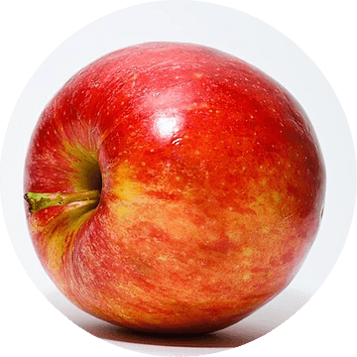
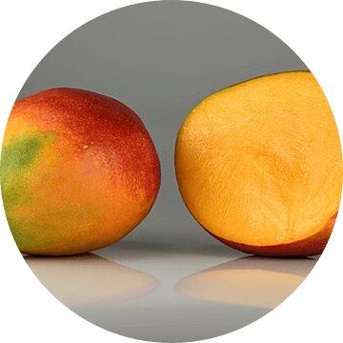
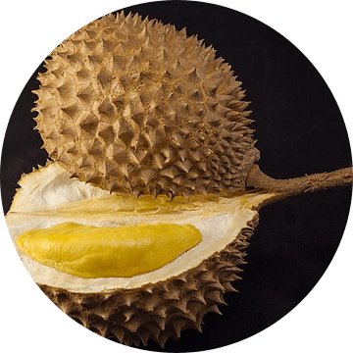
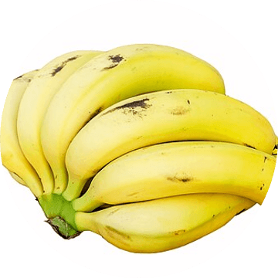
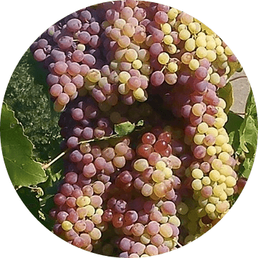
โปรเจกต์วิชา Graph Database
ระบบแนะนำผลไม้
แนะนำผลไม้จากคนที่ชอบคล้ายกัน
ด้วย Neo4j Aura + Streamlit
ชิษณุพงศ์ เกตุพูนทอง
รหัสนักศึกษา 664245004
Notes:
แนะนำตัวและชื่อโปรเจกต์: ระบบแนะนำผลไม้ที่ใช้ฐานข้อมูลกราฟ Neo4j Aura และทำหน้าเว็บด้วย Streamlit ต่อยอดจากการบ้านงานที่ 3

Slide 2




แนวคิด: ถามคนที่ชอบเหมือนเรา
1. ดูว่าเราชอบอะไร
ผู้ใช้แต่ละคนบอกผลไม้ที่ตัวเองชอบ
ถ้าเพื่อนที่ชอบมะม่วงเหมือนเรา
ชอบทุเรียนด้วย
เราก็น่าจะชอบทุเรียน
2. หาคนที่ชอบเหมือนเรา
คนที่ชอบผลไม้ชนิดเดียวกันถือว่าคล้ายกัน
ระบบนี้ทำแบบเดียวกัน โดยใช้ข้อมูลความชอบ
ของผู้ใช้ทุกคนที่เก็บไว้ในฐานข้อมูลกราฟ
3. แนะนำสิ่งที่เขาชอบ
ผลไม้ที่คนคล้ายกันชอบ
แต่เรายังไม่ได้เลือก
2 / 11
Notes:
อธิบายแนวคิดด้วยตัวอย่างในชีวิตจริง: เรามักเชื่อคำแนะนำจากคนที่รสนิยมคล้ายเรา ระบบทำ 3 ขั้นตอนนี้ให้อัตโนมัติ

Slide 3
เก็บข้อมูลเป็นกราฟ: จุดและเส้น
จุด (Node)
Ananda
User ผู้ใช้ มีชื่อเป็นคีย์
User
LIKES
Fruit ผลไม้ มีชื่อและรูป
SIMILAR_TO
เส้น (Relationship)
LIKES ผู้ใช้ชอบผลไม้นั้น
Boonchit
LIKES
Mango
SIMILAR_TO
ผู้ใช้สองคนชอบผลไม้ชนิดเดียวกัน
อย่างน้อย 1 ชนิด
User
Fruit
3 / 11
Notes:
ข้อมูลมีจุด 2 แบบ คือ User และ Fruit และเส้น 2 แบบ คือ LIKES กับ SIMILAR_TO ในตัวอย่าง Ananda และ Boonchit ชอบ Mango เหมือนกัน จึงมีเส้น SIMILAR_TO เชื่อมกัน

Slide 4
ข้อมูลตัวอย่างในระบบ
10
5
จำนวนคนที่ชอบผลไม้แต่ละชนิด
6
ผู้ใช้
ผลไม้
4
4
4
3
21
32
เส้น LIKES
คู่ SIMILAR_TO
Mango
Apple
Banana
Durian
Grape
4 / 11
Notes:
ข้อมูลชุดเดียวกับ notebook งานที่ 3: ผู้ใช้ 10 คน ผลไม้ 5 ชนิด มีเส้น LIKES 21 เส้น ระบบสร้าง SIMILAR_TO ได้ 32 คู่ Mango เป็นผลไม้ที่มีคนชอบมากที่สุด 6 คน

Slide 5
ระบบแนะนำทำงานอย่างไร
1
2
3
4
เลือกผู้ใช้
หาคนที่คล้ายกัน
ดูผลไม้ที่เขาชอบ
ตัดและนับคะแนน
เริ่มจากผู้ใช้
ที่ต้องการคำแนะนำ
เดินตามเส้น SIMILAR_TO
ไปยังผู้ใช้คนอื่น
เดินต่อตามเส้น LIKES
ไปยังผลไม้
ตัดผลไม้ที่ชอบอยู่แล้ว
แล้วนับว่ามีกี่คนชอบ
คะแนน = จำนวนคนที่คล้ายกัน ที่ชอบผลไม้นั้น
5 / 11
Notes:
อธิบาย 4 ขั้นตอนของการแนะนำ และสูตรคะแนน: ยิ่งมีคนที่คล้ายกับเราชอบผลไม้ชนิดนั้นมาก คะแนนยิ่งสูง

Slide 6
ตัวอย่าง: แนะนำผลไม้ให้ Ananda
Ananda ชอบอยู่แล้ว
Banana
3
Boonchit, poo และ yu ชอบ
คะแนน
Durian
3
Mango
Apple
Chutima, pond และ ya ชอบ
คะแนน
มีผู้ใช้ที่คล้ายกัน 7 คน
Grape
1
ระบบแนะนำ 3 ชนิด
pat ชอบ
คะแนน
6 / 11
Notes:
ตัวอย่างจริงจากระบบ: Ananda ชอบ Mango และ Apple ระบบแนะนำ Banana และ Durian คะแนน 3 และ Grape คะแนน 1 พร้อมบอกว่าใครชอบผลไม้นั้น ผลตรงกับ notebook งานที่ 3

Slide 7
คำสั่ง Cypher ที่ใช้แนะนำ
MATCH (me:User {name: $name})
-[:SIMILAR_TO]-(similar:User)
-[:LIKES]->(fruit:Fruit)
WHERE NOT EXISTS {
MATCH (me)-[:LIKES]->(fruit)
}
RETURN fruit.name AS fruit,
count(DISTINCT similar) AS score
ORDER BY score DESC
LIMIT $limit
MATCH
เดินจากผู้ใช้ไปหาคนที่คล้ายกัน
แล้วต่อไปยังผลไม้ที่เขาชอบ
WHERE NOT
ตัดผลไม้ที่ผู้ใช้ชอบอยู่แล้วออก
count + ORDER BY
นับคนที่คล้ายกันเป็นคะแนน
แล้วเรียงจากมากไปน้อย
7 / 11
Notes:
คำสั่ง Cypher แบบย่อของฟังก์ชัน recommend_fruits ใน neo4j_service.py สีของโค้ดตรงกับคำอธิบายทางขวา: MATCH คือการเดินกราฟ, WHERE NOT คือการตัดของที่ชอบอยู่แล้ว, count กับ ORDER BY คือการให้คะแนนและเรียงลำดับ

Slide 8






โครงสร้างระบบ
ผู้ใช้
Streamlit
ชั้นบริการ
Neo4j Aura
เปิดเว็บ
ผ่านเบราว์เซอร์
app.py
แสดงหน้าจอและเมนู
neo4j_service.py
รวมคำสั่ง Cypher
ฐานข้อมูลกราฟ
บนคลาวด์
นำขึ้นใช้งานจริง
รหัสผ่านปลอดภัย
push โค้ดขึ้น GitHub แล้ว
Streamlit Community Cloud ดึงไปรันให้
รหัสผ่านฐานข้อมูลเก็บใน Streamlit Secrets
ไม่อยู่ในโค้ด
8 / 11
Notes:
ผู้ใช้เปิดเว็บ Streamlit ซึ่งเรียกฟังก์ชันใน neo4j_service.py ไปคุยกับ Neo4j Aura ด้วย Cypher การแยกชั้นแบบนี้ทำให้หน้าจอไม่ต้องเขียน query เอง แอป deploy ผ่าน GitHub และเก็บรหัสผ่านใน Secrets

Slide 9







หน้าจอของระบบ
ภาพรวม
แนะนำผลไม้
ผู้ใช้
ผลไม้
จำนวนข้อมูล
และความนิยมของผลไม้
ผลไม้ที่แนะนำ
พร้อมคะแนนและเหตุผล
เพิ่ม เปลี่ยนชื่อ
และลบผู้ใช้
เพิ่ม แก้ไข ลบ
และอัปโหลดรูป
ความสัมพันธ์
กราฟความสัมพันธ์
ตั้งค่าข้อมูล
หน้าหลัก
จัดการ LIKES
และ SIMILAR_TO
ดูกราฟรอบผู้ใช้
ระยะ 1–3 ทอด
สร้างข้อมูลตัวอย่าง
หรือล้างข้อมูล
รวมการบ้านงานที่ 1–3
เปิดดูในแอปได้
9 / 11
Notes:
ระบบมี 7 เมนู และหน้าหลักที่รวมการบ้านทั้ง 3 งาน ถ้ามีเวลาให้สาธิตหน้าแนะนำผลไม้และหน้าความสัมพันธ์จากแอปจริง

Slide 10


เพิ่ม ลบ แก้ไขข้อมูลได้ทุกส่วน
ข้อมูล | เพิ่ม | แก้ไข | ลบ
ผู้ใช้ (User) | CREATE | SET เปลี่ยนชื่อ | DETACH DELETE
ผลไม้ (Fruit) | CREATE | SET ชื่อและรูป | DETACH DELETE
LIKES | MERGE | เลือกใหม่แล้วบันทึก | DELETE
SIMILAR_TO | MERGE | คำนวณใหม่จาก LIKES | DELETE
ลบผู้ใช้หรือผลไม้
เส้นความสัมพันธ์ที่ติดอยู่จะถูกลบไปด้วย
เปลี่ยนชื่อแล้ว
เส้นความสัมพันธ์เดิมยังอยู่ครบ
10 / 11
Notes:
ทุกส่วนของข้อมูลจัดการได้จากหน้าเว็บ ตารางนี้บอกว่าแต่ละการกระทำใช้คำสั่ง Cypher อะไร จุดที่ควรเน้นคือ DETACH DELETE ลบเส้นที่ติดอยู่ด้วย และการเปลี่ยนชื่อไม่ทำให้ความสัมพันธ์หาย

Slide 11

สรุป
เก็บความชอบเป็นกราฟ
ต่อยอดได้
หาคนที่ชอบคล้ายกันได้ด้วยการเดินตามเส้น
ให้คะแนนความชอบ (rating)
คำแนะนำอธิบายได้
บอกได้ว่าใครบ้างที่ชอบผลไม้นั้น
วัดความคล้ายด้วย Jaccard
ระบบ Login ของผู้ใช้
จัดการข้อมูลได้ครบผ่านหน้าเว็บ
และเปิดใช้งานออนไลน์ได้
github.com/pungpisduangdaw01-arch/664245004pj
รูปผลไม้จาก Wikimedia Commons: Ivar Leidus, Abhijit Tembhekar, Manfi, Augustus Binu, Dragonflyir hassanahmadi (CC BY / CC BY-SA)
11 / 11
Notes:
สรุป 3 ข้อ และแนวทางต่อยอด จากนั้นเปิดรับคำถาม

